Slide 1
Bearer token al infinito y más allá
La falsa sensación de seguridad
Notes:
Buenas tardes. El título es «Bearer token al infinito y más allá». El infinito es lo que viene después del bearer. El más allá es la seguridad completa. El tema central: la falsa sensación de seguridad. Tener un endpoint con Authorization: Bearer no significa que seas seguro. Vamos a ver por qué, desde el principio.

Slide 2
CONFLICTO
El conflicto
Basic: resuelve autenticación, no resuelve robo.
Cookies: resuelve estado, no resuelve CSRF.
OAuth 2.0: resuelve delegación, no resuelve posesión.
La pregunta: ¿qué problema resuelve y qué no?
Fuente: RFC 2617; RFC 6265; RFC 6749.
2 / 35
Notes:
El conflicto. Cada tecnología resolvió algo y dejó algo abierto. Basic resolvió la autenticación mínima pero la credencial viaja en cada request. Cookies resolvieron el estado pero trajeron CSRF y XSS. OAuth 2.0 resolvió la delegación pero creó el bearer. La pregunta no es si el token es seguro, sino qué problema resuelve y qué no.

Slide 3
ANTES DEL BEARER
HTTP Basic (1999)
Qué resuelve: autenticación mínima sin estado.
Qué no resuelve: credencial viaja en cada request.
Base64 no es cifrado: está codificado, cualquiera lo lee.
Se sigue usando: sistemas internos, client_secret_basic.
Fuente: RFC 2617 (1999); RFC 7616 (2015).
3 / 35
Notes:
HTTP Basic: RFC 2617, junio de 1999. Manda usuario y contraseña en Base64 en cada petición. Base64 no es cifrado: está codificado. Resuelve: autenticación mínima sin estado. No resuelve: la credencial viaja en cada request, no hay logout, no hay revocación. Se sigue usando: en sistemas internos y como client_secret_basic en OAuth.

Slide 4
ANTES DEL BEARER
HTTP Digest (2015)
Qué resuelve: no mandar la contraseña en claro.
Qué no resuelve: el modelo de credencial en cada request.
Hash con nonce: mejora el secreto, no el modelo.
Se sigue usando: prácticamente en desuso.
Fuente: RFC 7616 (2015).
4 / 35
Notes:
HTTP Digest: RFC 7616, agosto de 2015. Manda un hash con un nonce en lugar de la contraseña en claro. Resuelve: no mandar la contraseña en claro. No resuelve: el modelo sigue siendo credencial en cada request, no hay forma limpia de delegar. Se sigue usando: prácticamente en desuso.

Slide 5
ANTES DEL BEARER
Cookies (1996-2011)
Qué resuelve: recordar quién sos sin repetir la contraseña.
Qué no resuelve: CSRF, robo por XSS, fijación de sesión.
Atributos: HttpOnly, Secure, SameSite.
Se sigue usando: en navegadores web.
Fuente: RFC 6265 (2011).
5 / 35
Notes:
Cookies: Netscape, 1996. RFC 6265, abril de 2011. Un identificador de sesión que el navegador guarda y reenvía. Resuelve: recordar quién sos sin repetir la contraseña. No resuelve: CSRF, robo de sesión por XSS, fijación de sesión. Se sigue usando: en navegadores, con HttpOnly, Secure y SameSite.

Slide 6
ANTES DEL BEARER
API keys (2006)
Qué resuelve: identificar aplicaciones sin servidor de identidad.
Qué no resuelve: no expira, no distingue permisos.
Si se filtra: impersonación directa.
Se sigue usando: servicios internos, APIs de terceros.
Fuente: AWS API keys (2006).
6 / 35
Notes:
API keys: AWS, 2006. Un secreto estático que identifica al cliente. Resuelve: identificar aplicaciones sin un servidor de identidad. No resuelve: no expira, no distingue permisos, si se filtra es impersonación directa. Se sigue usando: en servicios internos y APIs de terceros.

Slide 7
ANTES DEL BEARER
SAML 2.0 (2005)
Qué resuelve: SSO, identidad federada, firmas.
Qué no resuelve: XML pesado, difícil en móviles.
Se sigue usando: banca, gobierno, SaaS corporativo.
Fuente: SAML 2.0 (OASIS, 2005).
7 / 35
Notes:
SAML 2.0: OASIS, marzo de 2005. Aserciones XML firmadas para federación. Resuelve: SSO entre aplicaciones, identidad federada. No resuelve: XML pesado, difícil de implementar en móviles y SPAs. Se sigue usando: en banca, gobierno y SaaS corporativo.

Slide 8
ANTES DEL BEARER
OAuth 1.0 (2010)
Qué resuelve: request robado no se puede reutilizar.
Qué no resuelve: muy difícil de implementar bien.
Firmaba cada request: HMAC-SHA1 con nonce y timestamp.
Se sigue usando: prácticamente abandonado.
Fuente: RFC 5849 (2010).
8 / 35
Notes:
OAuth 1.0: RFC 5849, abril de 2010. Firmaba cada request con HMAC-SHA1. Resuelve: un request robado no se podía reutilizar. No resuelve: era muy difícil de implementar bien. Se sigue usando: prácticamente abandonado.

Slide 9
EL BEARER
Bearer (2012)
Qué resuelve: simplicidad, no firmar cada request.
Qué no resuelve: quien tiene el token, lo usa.
La falsa sensación: bearer no significa seguro, significa portador.
Fuente: RFC 6749; RFC 6750 (2012).
9 / 35
Notes:
Bearer token: RFC 6749 y RFC 6750, octubre de 2012. Un string que se presenta en la cabecera Authorization. Resuelve: simplicidad, no hay que firmar cada request. No resuelve: quien tiene el token, lo usa. La falsa sensación de seguridad nace aquí: bearer no significa seguro, significa portador.

Slide 10
LA TESIS
La falsa sensación de seguridad
Bearer resuelve: delegación de autorización.
Bearer no resuelve: autorización, cifrado, anti-replay, MFA.
Authorization: Bearer no significa que la API sea segura.
Significa: quien tiene el token, entra.
Fuente: RFC 6749 §10.3 (2012).
10 / 35
Notes:
La falsa sensación de seguridad. El bearer token resuelve la delegación de autorización. No resuelve: autorización, cifrado, anti-replay, MFA, gestión de sesión. Tener Authorization: Bearer no significa que la API es seguridad. Significa que quien tiene el token, entra.

Slide 11
LA TESIS
Qué no cubre el bearer
No cifra: JWT es base64, no cifrado.
No autoriza: es otro capítulo.
No previene replay: interceptado = reutilizado.
No es MFA: la autenticación ya pasó.
Fuente: RFC 6749 §10.3 (2012).
11 / 35
Notes:
Qué no cubre el bearer. No cifra el payload. No autoriza por sí solo. No previene replay. No verifica dispositivo. No es MFA. No protege contra XSS. El token solo responde una pregunta: ¿es válido? Nada más.

Slide 12
JWT
JWT (2015)
Qué resuelve: claims autenticables sin estado.
Qué no resuelve: payload no está cifrado.
La trampa: si el validador confía en el alg del token, el atacante elige.
Fuente: RFC 7519 (2015); RFC 8725 (2020).
12 / 35
Notes:
JWT: RFC 7519, mayo de 2015. Tres partes en base64url: header, payload, signature. Resuelve: claims autenticables sin estado. No resuelve: el payload no está cifrado, cualquiera lo lee. Y guarda una trampa: si el validador confía en el alg del token, el atacante elige el algoritmo.

Slide 13
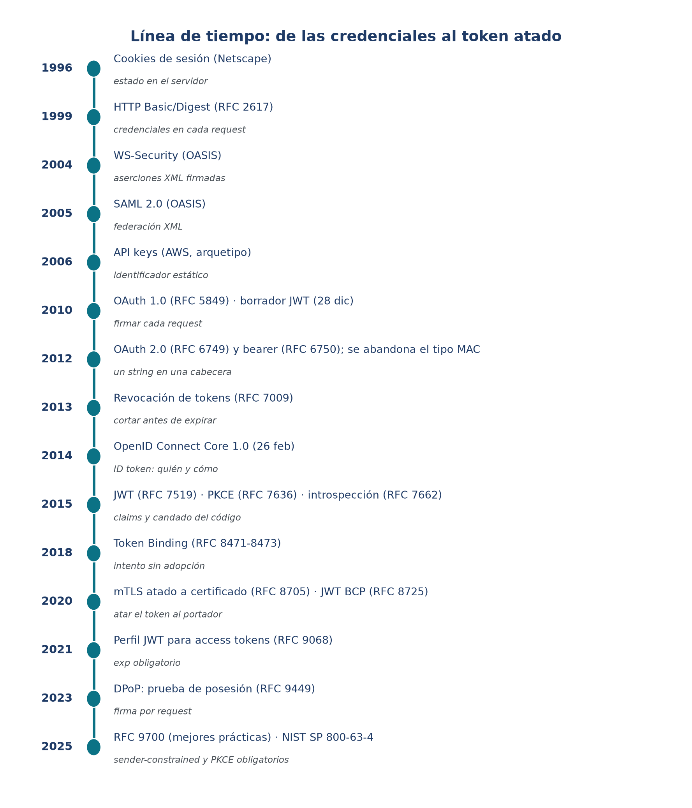
LÍNEA DE TIEMPO
La línea de tiempo
Fuente: OWASP; IETF; OASIS.
13 / 35
Notes:
La línea de tiempo. Cada tecnología nació como respuesta a un problema. Basic, Digest, cookies, API keys, SAML, OAuth 1.0, bearer. Ninguna reemplazó a la anterior: se apilan. Cada capa sigue viva.

Slide 14
ACTO II
Seguridad dinámica: Step-Up
La autenticación no es binaria: es un flujo continuo.
Operaciones sensibles: exigen re-autenticación.
Mecanismo: RFC 9470, Step-Up Authentication Challenge.
Fuente: RFC 9470 (2023).
14 / 35
Notes:
Acto II: la seguridad dinámica. La autenticación no es un interruptor. Es un flujo continuo. El usuario entra con contraseña, pero para operaciones sensibles la API debe exigir más. Ahí entra MFA Step-Up.

Slide 15
ACTO II
Step-Up: flujo 401 y reintento
1. La API evalúa: transacción sensible, acr insuficiente.
2. Responde 401: WWW-Authenticate con acr_values.
3. El frontend redirige al IdP para segundo factor.
4. Nuevo token con acr actualizado. Reintento exitoso.
Fuente: RFC 9470 (2023).
15 / 35
Notes:
MFA Step-Up: RFC 9470. La API evalúa la transacción: es sensible, el token dice autenticación simple. Responde 401 con WWW-Authenticate y acr_values. El frontend redirige al IdP. El usuario pasa segundo factor. Nuevo token con acr actualizado. Reintento exitoso.

Slide 16
ACTO II
M2M: sin factorizar
El invocador es un microservicio o job de CI.
No hay segundo factor: el equivalente es mTLS.
Certificados X.509 o Private Key JWT para firmado de peticiones.
Fuente: RFC 8705 (2020); RFC 7523 (2015).
16 / 35
Notes:
Máquina a máquina: no hay humano para factorizar. Cuando el invocador es un microservicio, el equivalente es mTLS con certificados X.509 o firmado de peticiones con Private Key JWT.

Slide 17
ACTO III
Apps modificadas
Las apps están en manos del atacante: modificables, descompilables.
Riesgo: cliente Frankenstein que simula ser la app legítima.
Desactivan SSL pinning, extraen secretos, llaman a la API.
Fuente: OWASP Mobile Top 10 (2024).
17 / 35
Notes:
Acto III: el ecosistema mobile. Las apps están en manos del atacante. Pueden modificar el APK, desactivar SSL pinning, extraer secretos. El cliente Frankenstein simula ser la app legítima.

Slide 18
ACTO III
PKCE: candado del código
code_verifier: string aleatorio generado por el cliente.
code_challenge: hash del verifier, enviado al pedir el código.
Al canjear: el verifier prueba la posesión.
Obligatorio hoy en clientes públicos (RFC 9700).
Fuente: RFC 7636 (2015); RFC 9700 (2025).
18 / 35
Notes:
PKCE: RFC 7636, agosto de 2015. El cliente genera un code_verifier, envía su hash como code_challenge, y prueba el verifier al canjear el código. Si un atacante intercepta el código, no lo puede canjear sin el verifier.

Slide 19
ACTO III
App Attestation
Android: Play Integrity API.
iOS: DeviceCheck / App Attest.
Verifica el binario no fue modificado y emite token de attestation.
La API lo verifica antes de operaciones sensibles.
Fuente: Google Play Integrity; Apple DeviceCheck.
19 / 35
Notes:
App Attestation: Play Integrity API en Android, DeviceCheck en iOS. Verifica que el binario no fue modificado y emite un token de attestation. La API lo verifica antes de operaciones sensibles.

Slide 20
ACTO III
Mobile: tres capas
App Attestation: el binario es legítimo.
PKCE: el código no se puede reutilizar.
DPoP: el token no sirve en otro dispositivo.
Cliente Frankenstein: sin binario legítimo, sin PKCE, sin DPoP.
Fuente: Google; Apple; RFC 7636; RFC 9449.
20 / 35
Notes:
Mobile: las tres capas juntas. App Attestation verifica la integridad del binario. PKCE protege el código. DPoP ata el token a una clave privada del dispositivo. El cliente Frankenstein se queda fuera.

Slide 21
COMPARATIVA
DPoP vs mTLS
Característica | mTLS | DPoP
Capa OSI | Capa 4 (Transporte) | Capa 7 (Aplicación)
Mecanismo | Certificado X.509 en TLS | JWT firmado en header HTTP
Gestión de claves | Compleja (PKI) | Sin PKI, par dinámico
Ideal para | M2M, microservicios | SPAs, móviles
Fuente: RFC 8705 (2020); RFC 9449 (2023).
21 / 35
Notes:
DPoP contra mTLS. mTLS opera en capa 4: certificado X.509 en el handshake TLS. DPoP opera en capa 7: JWT firmado en un header HTTP. mTLS es ideal para M2M. DPoP es ideal para clientes públicos.

Slide 22
COMPARATIVA
DPoP: prueba en HTTP
Par de claves dinámico: generado en el momento.
Token atado a la clave pública. La privada permanece en el dispositivo.
Header DPoP en cada request: JWT firmado con método y URL.
Funciona a través de proxies, WAFs y terminaciones TLS.
Fuente: RFC 9449 (2023).
22 / 35
Notes:
DPoP: RFC 9449, octubre de 2023. El cliente genera un par de claves dinámicamente. El token se ata a la clave pública. Cada request incluye un JWT firmado con la clave privada. Sin PKI, funciona a través de proxies y WAFs.

Slide 23
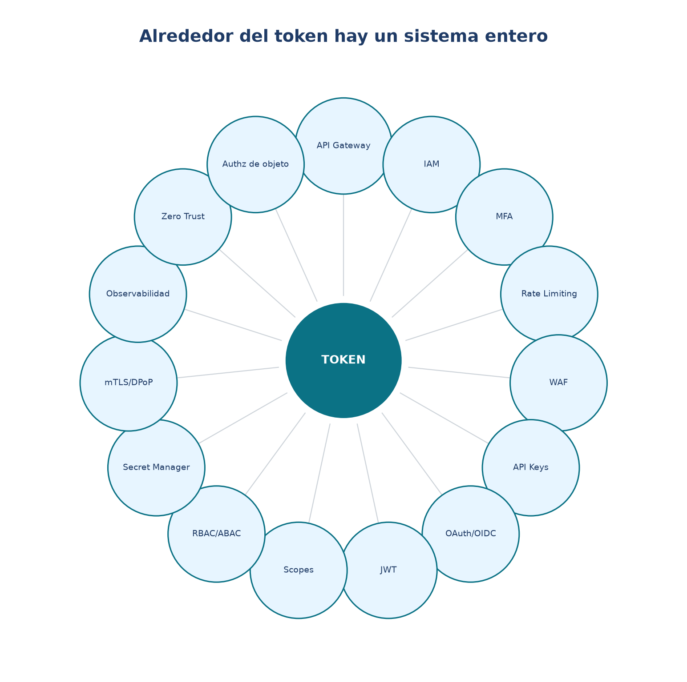
ARQUITECTURA
TLS, Gateway, Zero Trust
Fuente: OWASP API Security Top 10 (2023); NIST SP 800-207 (2020).
23 / 35
Notes:
Arquitectura: el token vive en el ecosistema. TLS protege en tránsito. Gateway valida firma, expiración y aud. Zero Trust: cada microservicio autoriza según su lógica de negocio.

Slide 24
CASO URUGUAY
ID Uruguay
OIDC con bearer tokens: tokens de larga vida sin rotación.
SPAs con token en localStorage: robo por XSS.
Mitigaciones: DPoP, PKCE, Step-Up para operaciones sensibles.
Fuente: AGESIC / ID Uruguay; OWASP.
24 / 35
Notes:
El caso uruguayo. ID Uruguay usa OIDC con bearer tokens. Cualquier integración con tokens de larga vida sin rotación es un riesgo. Las mitigaciones de esta charla aplican igual: DPoP, PKCE, Step-Up.

Slide 25
CIERRE
El token se acaba. El riesgo no.
La falsa sensación de seguridad: pensar que bearer significa seguro.
Bearer significa: portador.
La seguridad está en el sistema: autorización, cifrado, anti-replay, MFA.
Fuente: OWASP; RFC 9449; RFC 9700.
25 / 35
Notes:
El token se acaba. El riesgo no. La falsa sensación de seguridad es pensar que bearer significa seguro. Bearer significa portador. La seguridad está en el sistema: autorización, cifrado, anti-replay, MFA, gestión de sesión. Gracias.

Slide 26
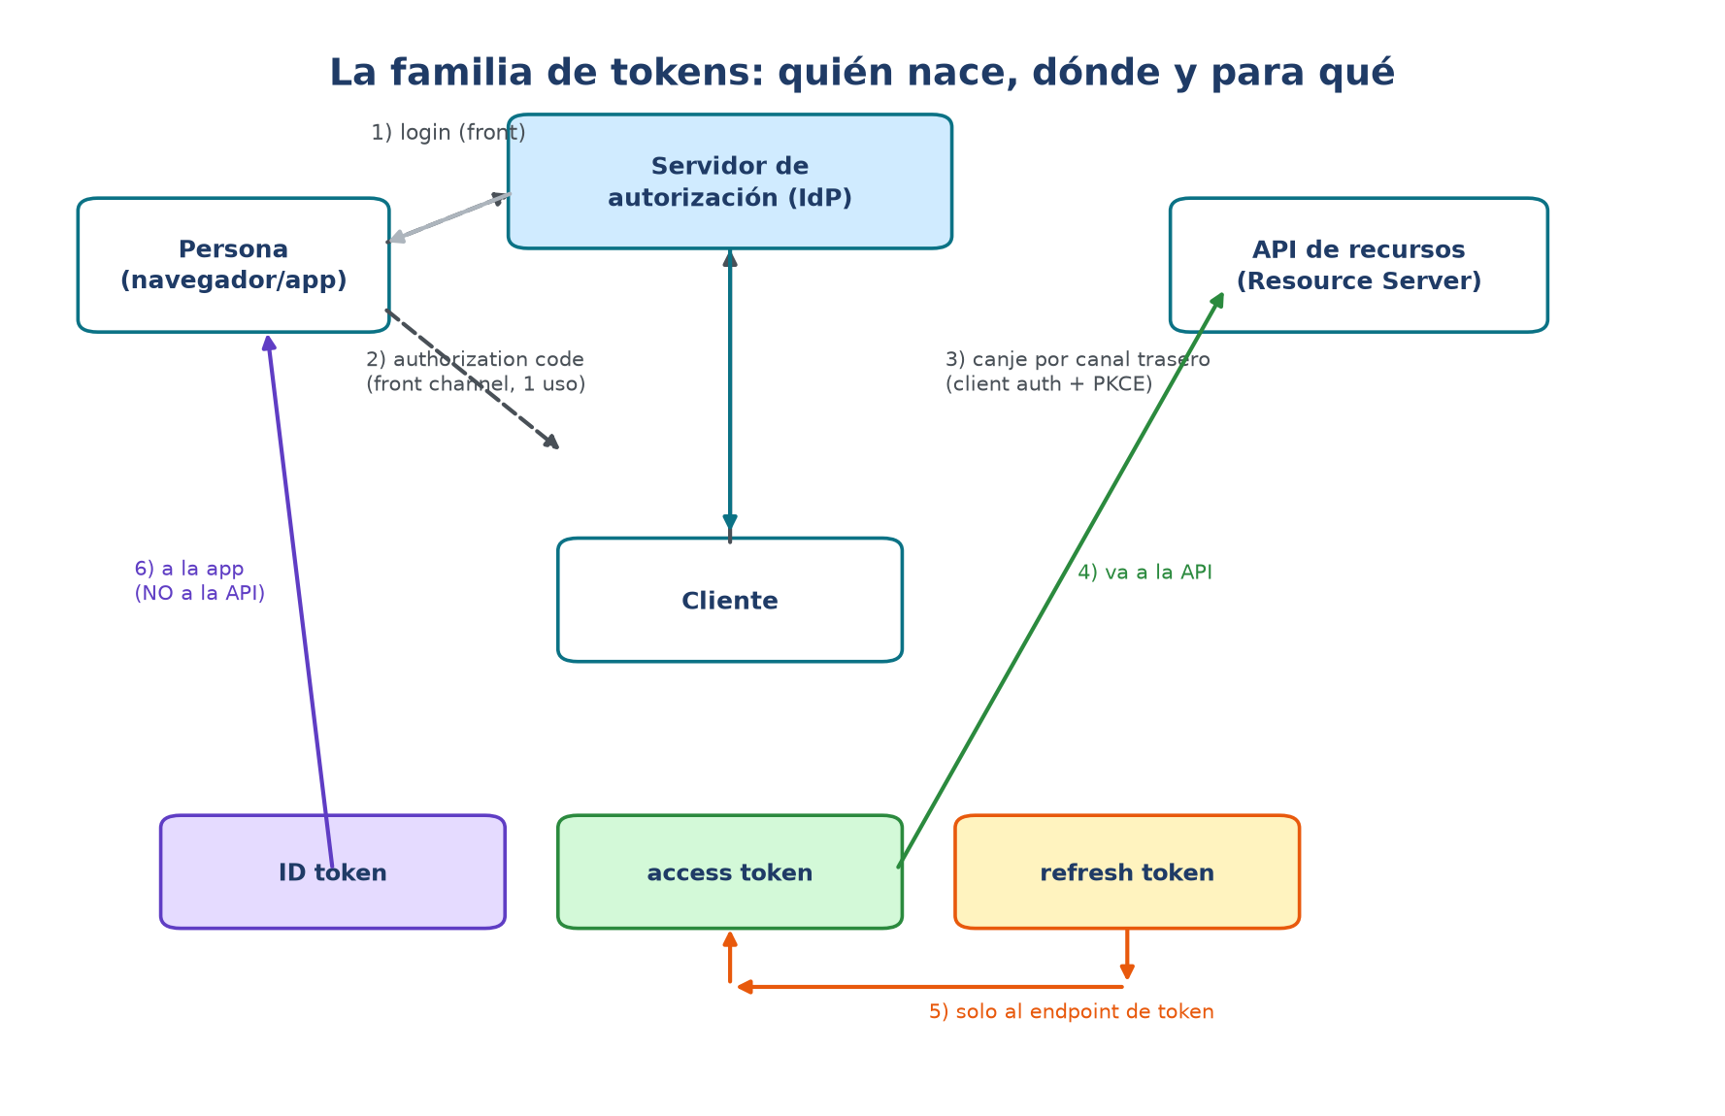
DETALLE
La familia de tokens
Fuente: RFC 6749 §4.1 y §5 (2012); OIDC Core (2014).
26 / 35
Notes:
La familia de tokens. Authorization code, access token, refresh token e ID token. Cada uno con su destinatario y su vida.

Slide 27
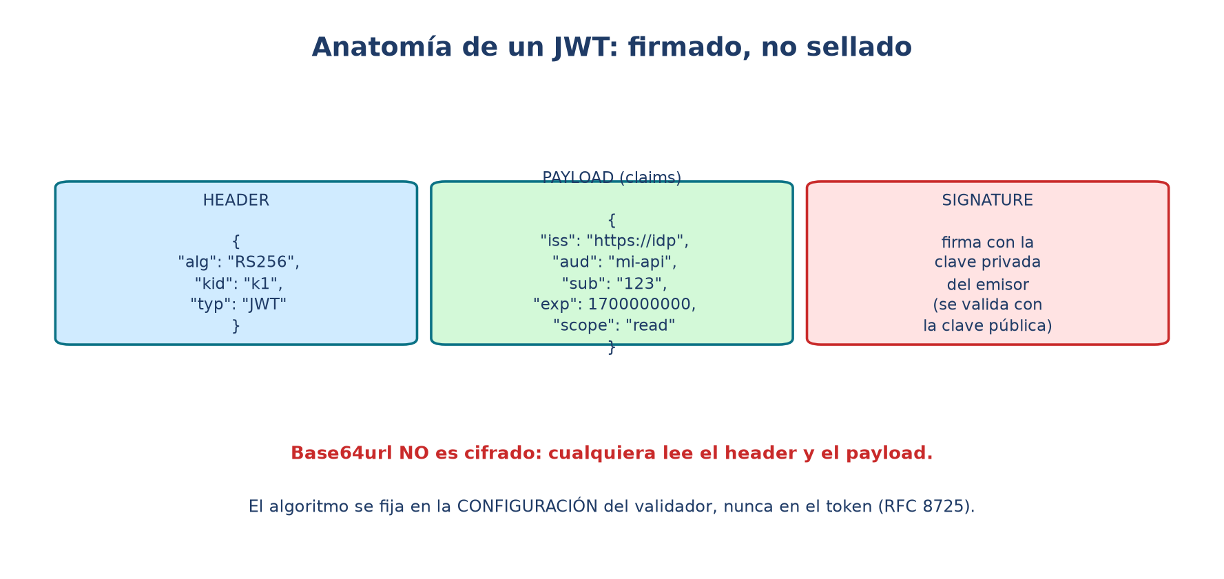
DETALLE
Anatomía de un JWT
Fuente: RFC 7519 (2015); RFC 8725 (2020).
27 / 35
Notes:
Anatomía de un JWT. Header, payload, signature. Todo en base64url. El payload no está cifrado: está firmado.

Slide 28
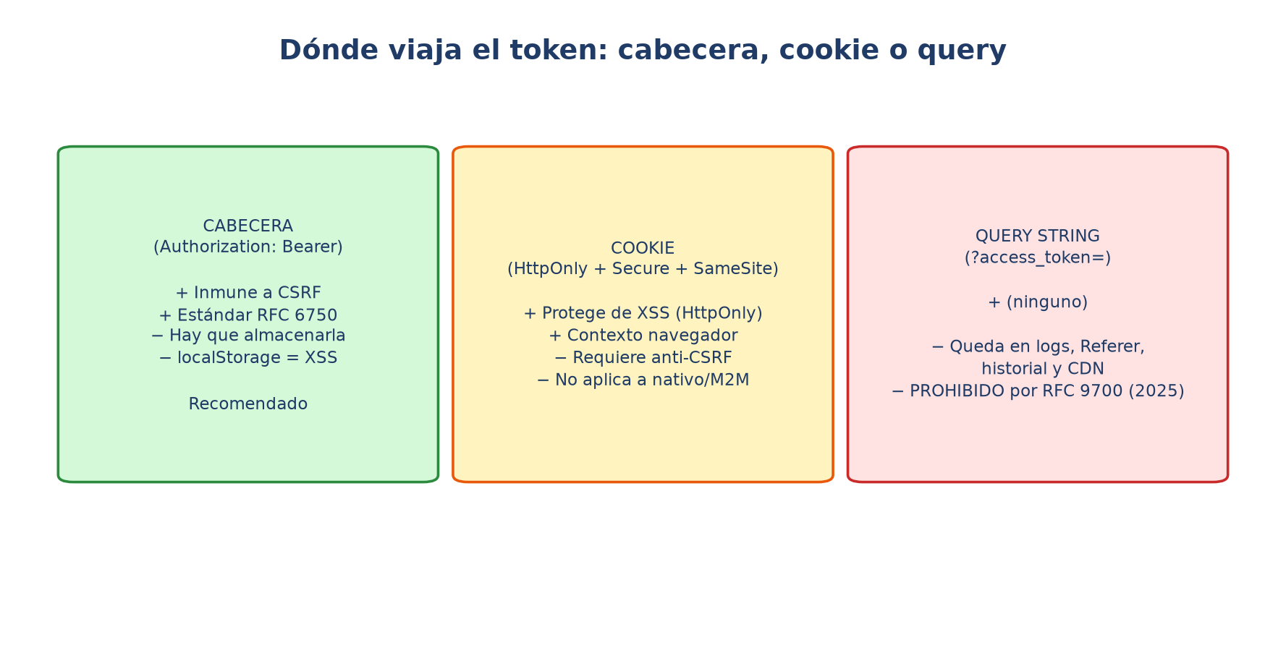
DETALLE
Dónde viaja el token
Fuente: RFC 6750 §2 (2012); RFC 9700 (enero 2025).
28 / 35
Notes:
Dónde viaja el token. Cabecera, cuerpo o query. RFC 9700 prohíbe tokens en URIs.

Slide 29
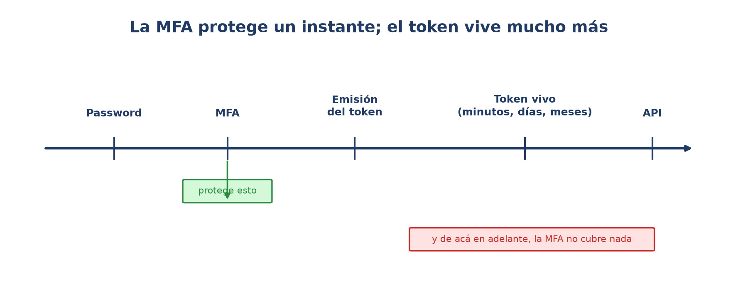
DETALLE
La MFA protege un instante
Fuente: NIST SP 800-63-4 (julio 2025); OIDC Core (2014).
29 / 35
Notes:
La MFA protege un instante. Después, el token vive solo. Step-Up, DPoP y App Attestation son las respuestas para el uso.

Slide 30
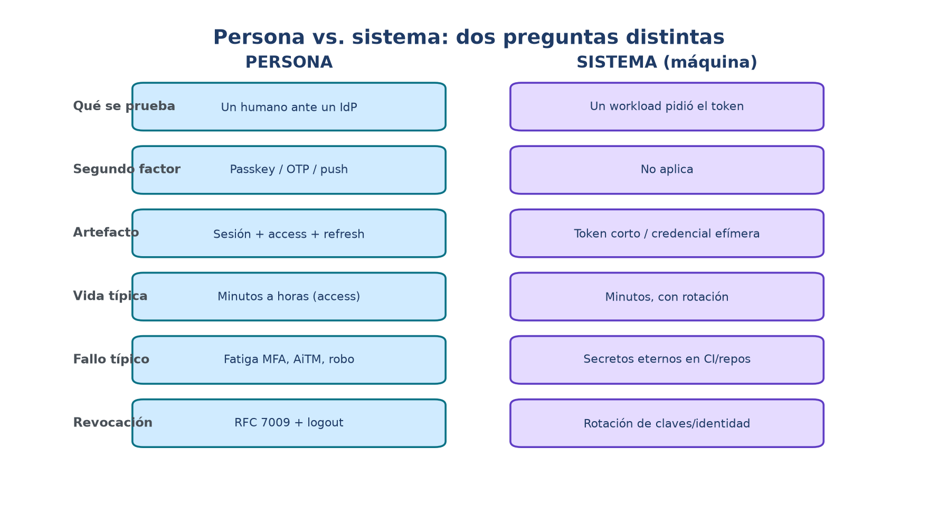
DETALLE
Persona y sistema
Fuente: NIST SP 800-63-4 (2025); GitGuardian (2026).
30 / 35
Notes:
Persona y sistema: dos preguntas distintas. Para la persona probamos que un humano se autenticó. Para el sistema probamos que un workload concreto pidió el token.

Slide 31
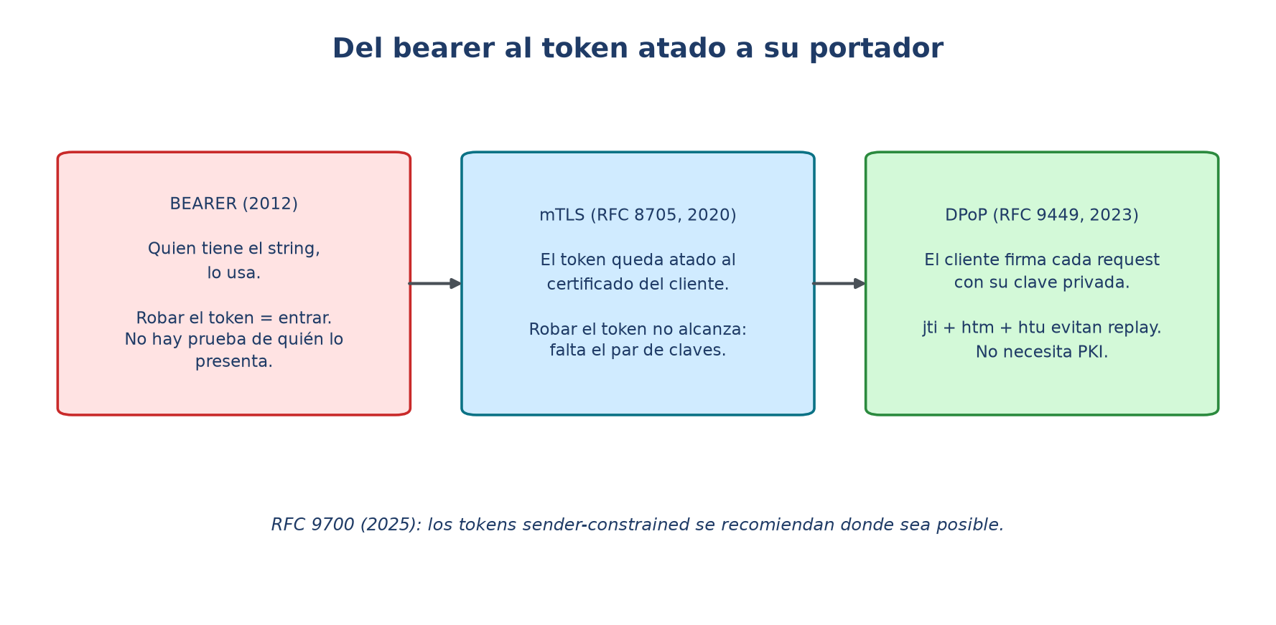
DETALLE
Del bearer al sender-constrained
Fuente: RFC 8471-8473 (2018); RFC 8705 (2020); RFC 9449 (2023).
31 / 35
Notes:
Del bearer al sender-constrained. Token Binding (2018), mTLS (2020), DPoP (2023). La evolución es clara: atar el token a su portador.

Slide 32
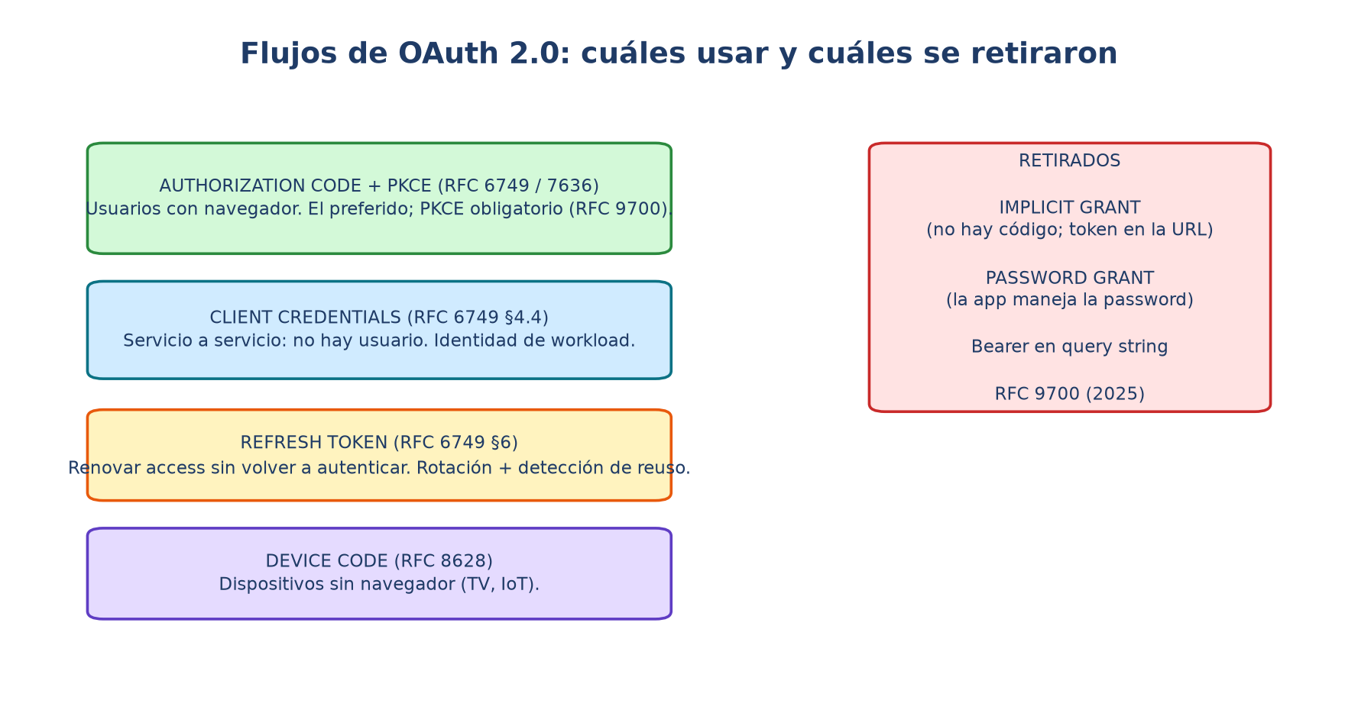
DETALLE
Los flujos de OAuth
Fuente: RFC 6749 (2012); RFC 7636 (2015).
32 / 35
Notes:
Los flujos de OAuth. Authorization Code con PKCE es el recomendado para clientes públicos. Client Credentials es para M2M.

Slide 33
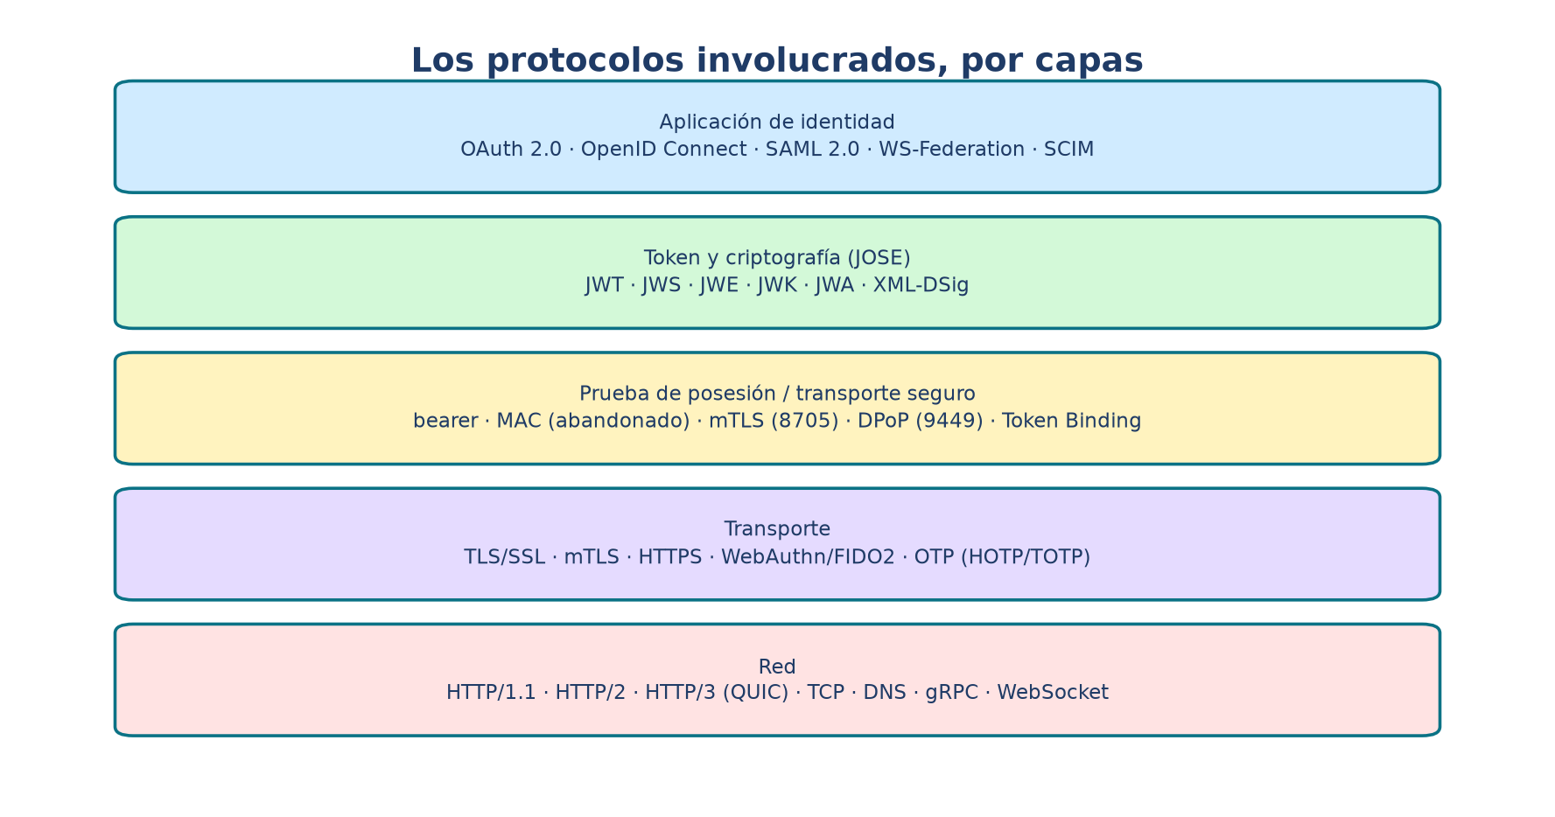
DETALLE
La pila de protocolos
Fuente: OWASP; IETF.
33 / 35
Notes:
La pila de protocolos. HTTP, TLS, OAuth/OIDC, JWT, JOSE. Cada capa resuelve un problema. Ninguna resuelve todos.

Slide 34
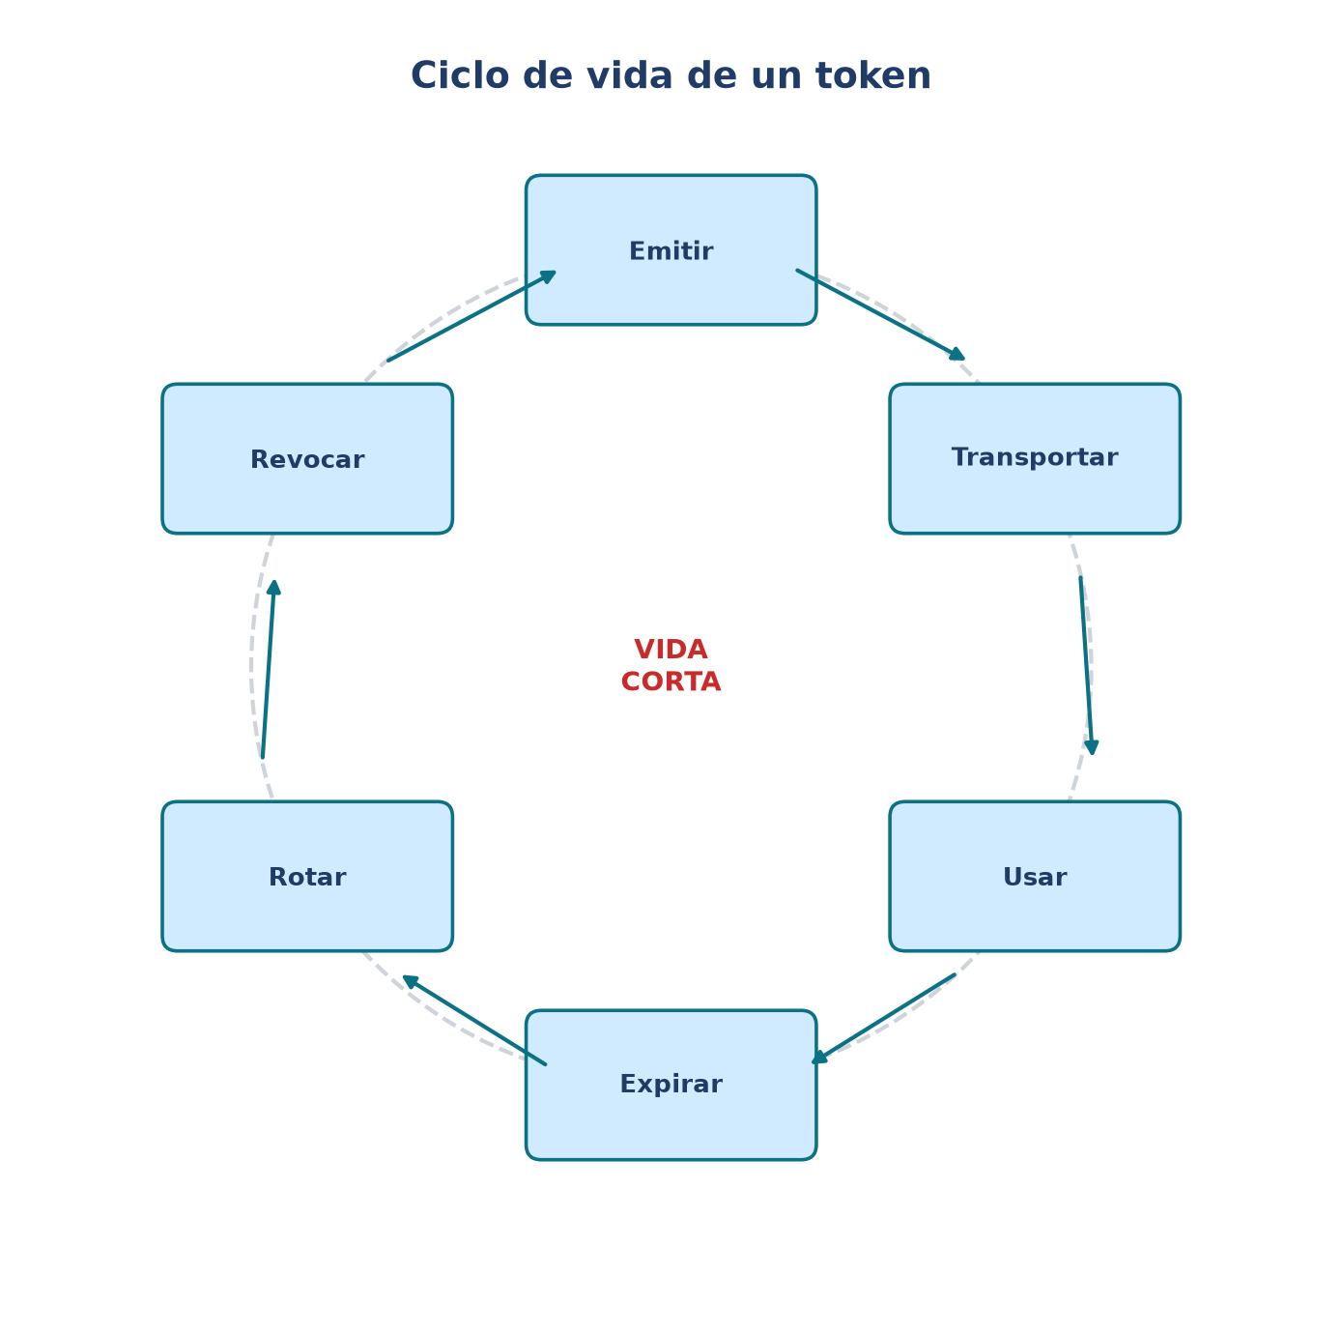
DETALLE
El ciclo de vida del token
Fuente: RFC 6749; RFC 7009; RFC 9700.
34 / 35
Notes:
El ciclo de vida del token. Emisión, transporte, almacenamiento, uso, renovación, revocación, expiración. Defender una API es cubrir todas las etapas.

Slide 35
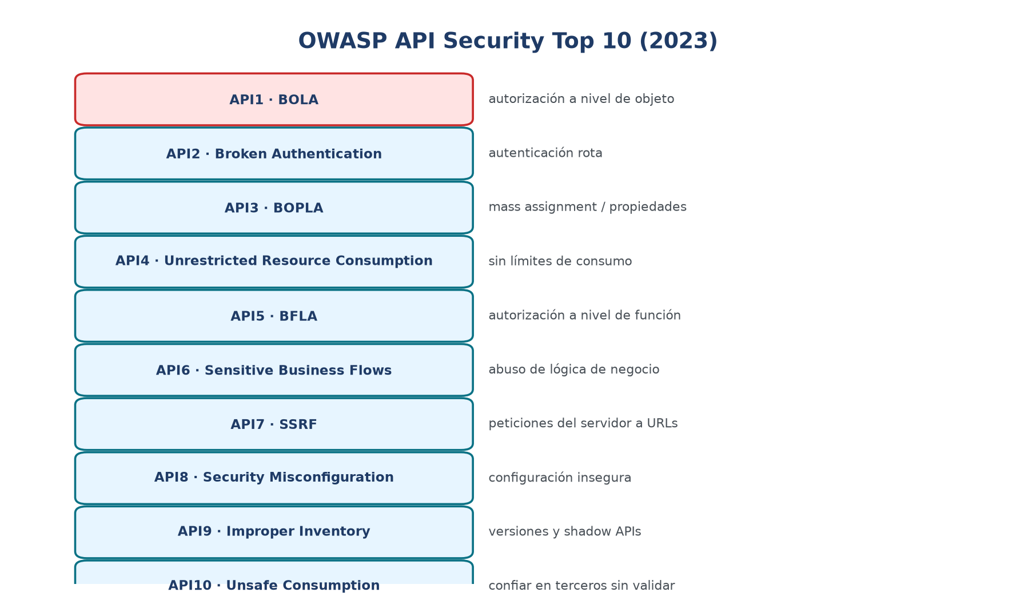
DETALLE
OWASP API Top 10
Fuente: OWASP API Security Top 10, edición 2023.
35 / 35
Notes:
OWASP API Security Top 10. BOLA, Broken Authentication, BOPLA, Unrestricted Resource Consumption, BFLA, Sensitive Business Flows, SSRF, Misconfiguration, Improper Inventory, Unsafe Consumption.

Slide 36
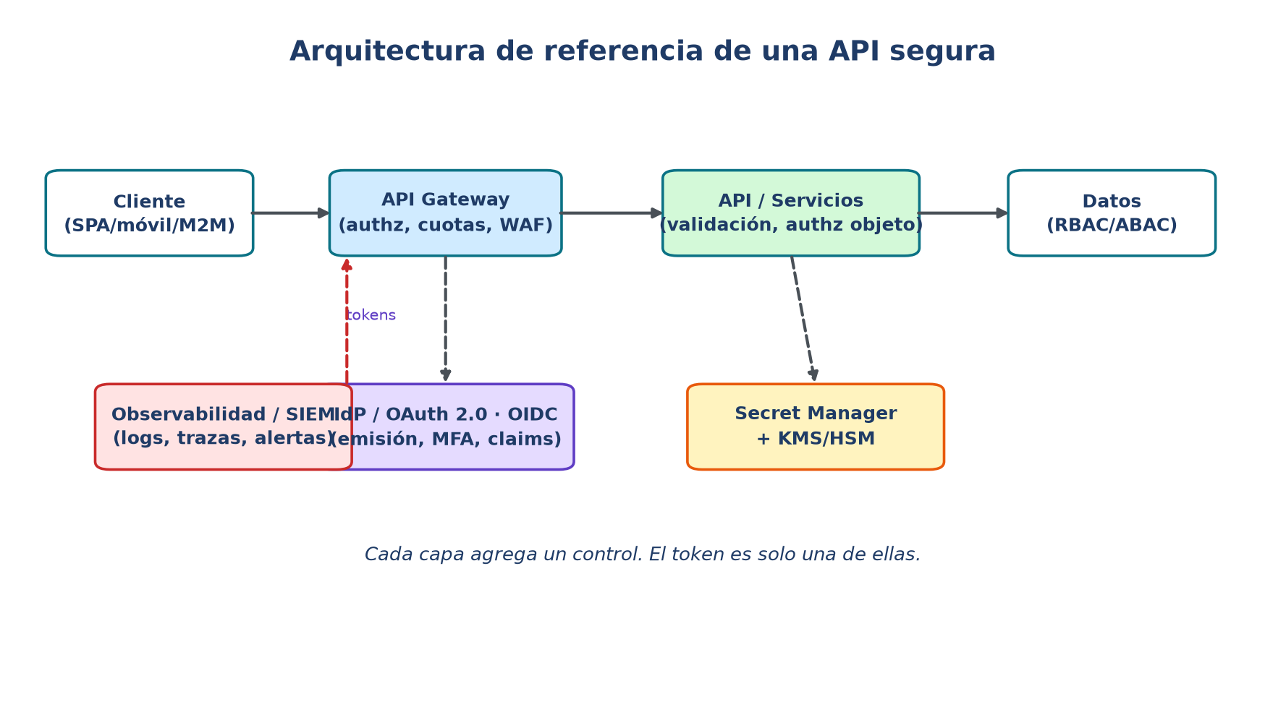
DETALLE
Arquitectura de referencia
Fuente: OWASP; NIST SP 800-207.
36 / 35
Notes:
Arquitectura de referencia. Cliente, Gateway, IAM, Microservicios, Datos. Cada capa tiene su responsabilidad.

Slide 37
DETALLE
El ecosistema completo
Fuente: OWASP API Security Top 10 (2023).
37 / 35
Notes:
Alrededor del token hay un sistema entero. Gateway, IAM, MFA, Rate Limiting, WAF, API Keys, OAuth/OIDC, JWT, Scopes, RBAC/ABAC, Secret Manager, mTLS/DPoP, Observabilidad, Zero Trust, BOLA.

Slide 38

DETALLE
El ecosistema en detalle
Fuente: OWASP API Security Top 10 (2023).
38 / 35
Notes:
El ecosistema completo. Cada círculo es un componente que puede fallar. La seguridad de la API es la suma de todas las piezas.

Slide 39

DETALLE
La familia de tokens en detalle
Fuente: RFC 6749 §4.1 y §5 (2012); OIDC Core (2014).
39 / 35
Notes:
La familia de tokens en detalle. Los cuatro artefactos con sus roles, vidas y destinos.

Slide 40
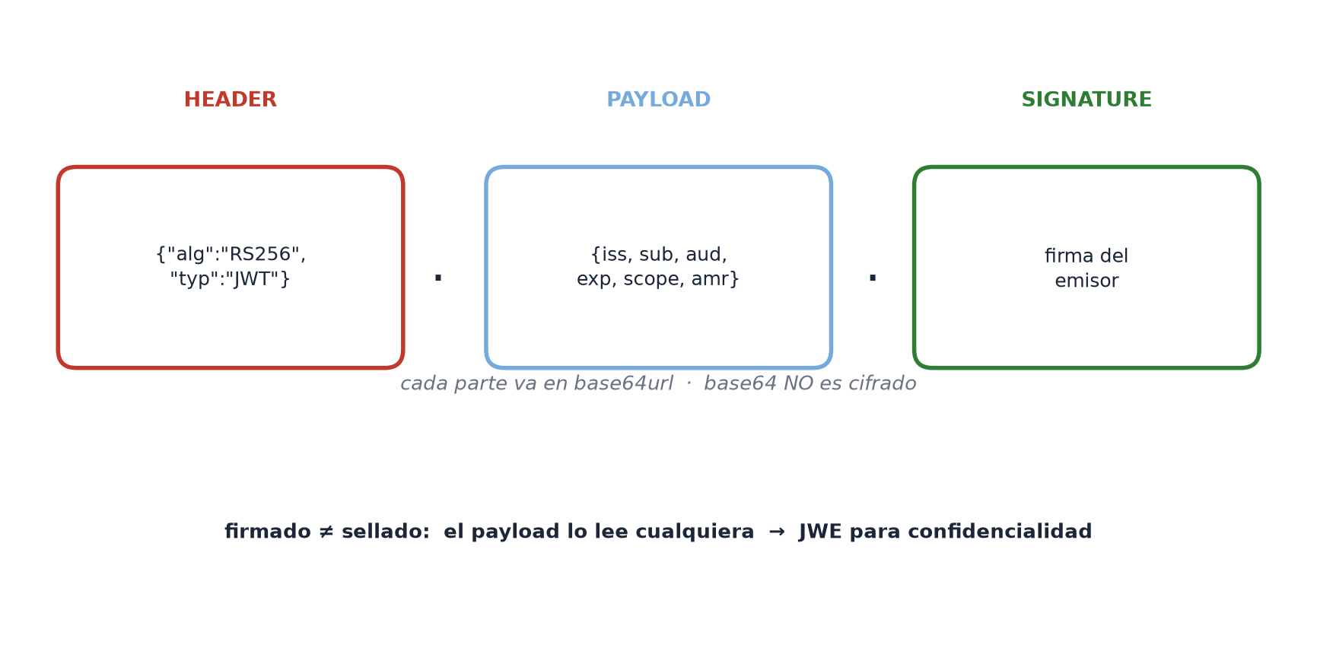
DETALLE
JWT en detalle
Fuente: RFC 7519 (2015); RFC 8725 (2020).
40 / 35
Notes:
JWT en detalle. Validar todo: header, payload, signature. No solo la firma.

Slide 41
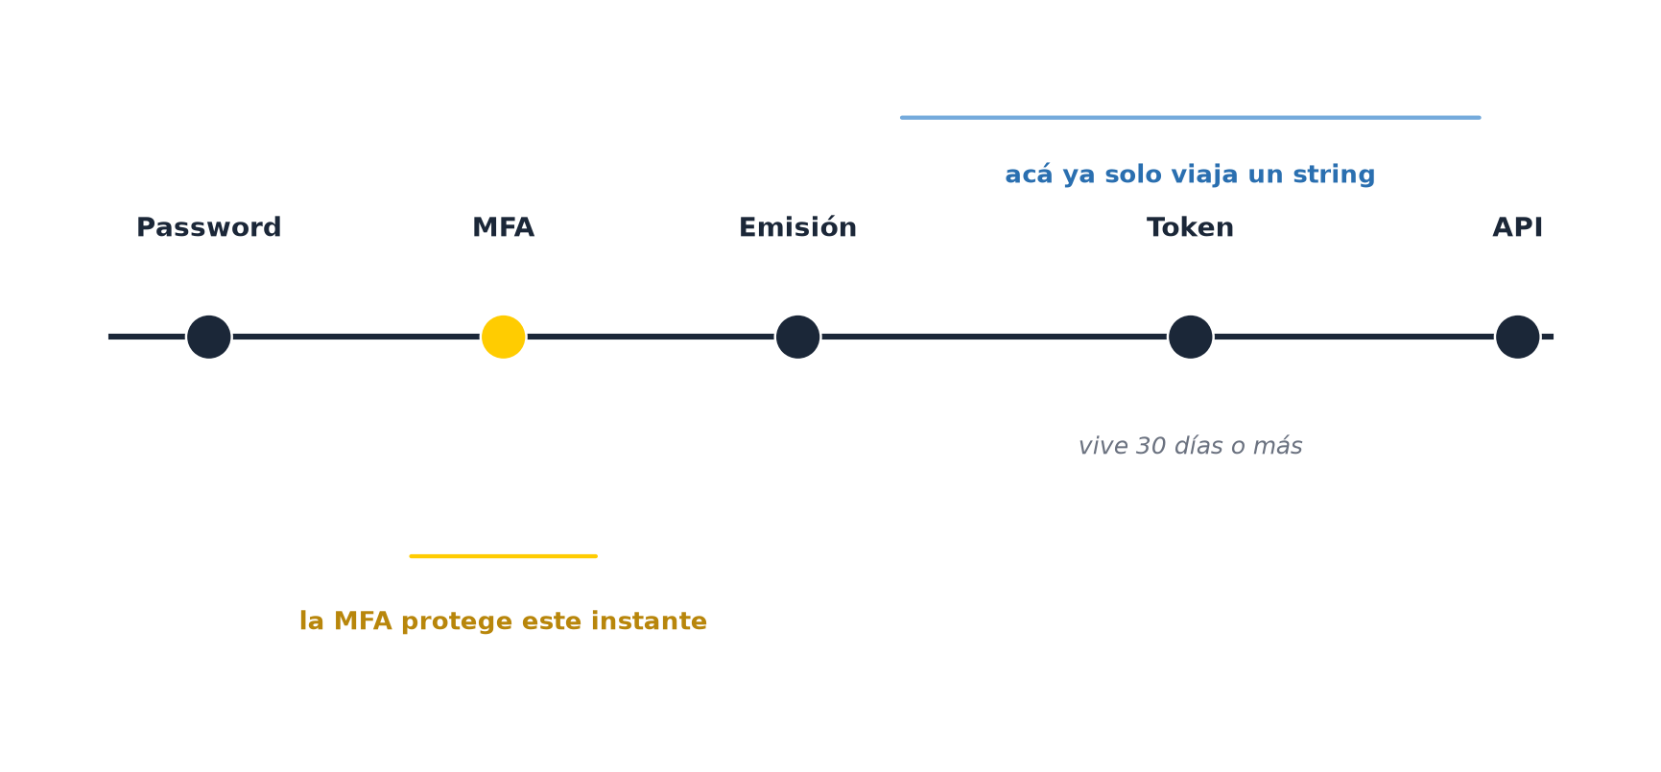
DETALLE
MFA en detalle
Fuente: NIST SP 800-63-4 (julio 2025); OIDC Core (2014).
41 / 35
Notes:
MFA en detalle. El segundo factor protege el momento de la emisión. Después, el token vive solo.

Slide 42

DETALLE
OWASP Top 10 en detalle
Fuente: OWASP API Security Top 10, edición 2023.
42 / 35
Notes:
OWASP Top 10 en detalle. Cada riesgo con su forma de probarlo y su defensa.

Slide 43
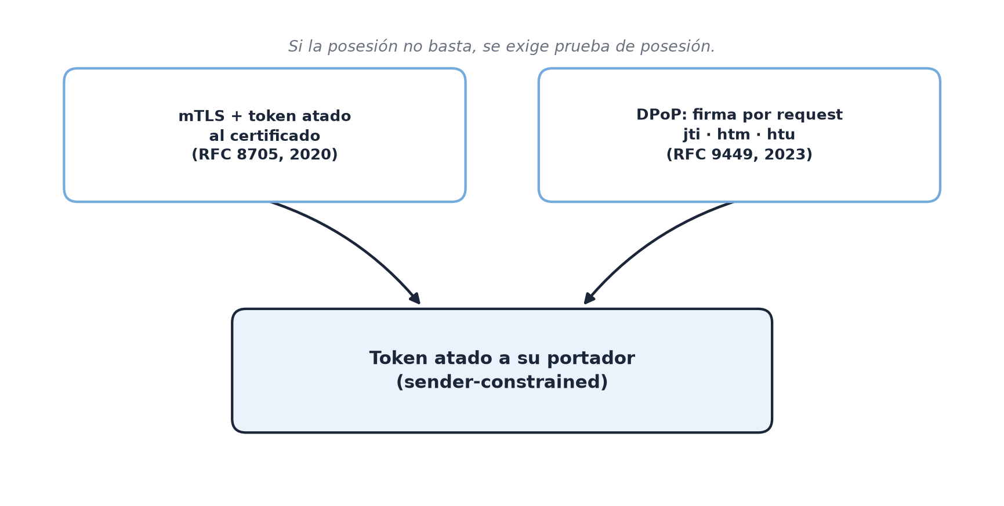
DETALLE
DPoP en detalle
Fuente: RFC 9449 (2023).
43 / 35
Notes:
DPoP en detalle. El cliente firma cada request con su clave privada. El servidor valida la prueba y no acepta el token sin ella.

Slide 44
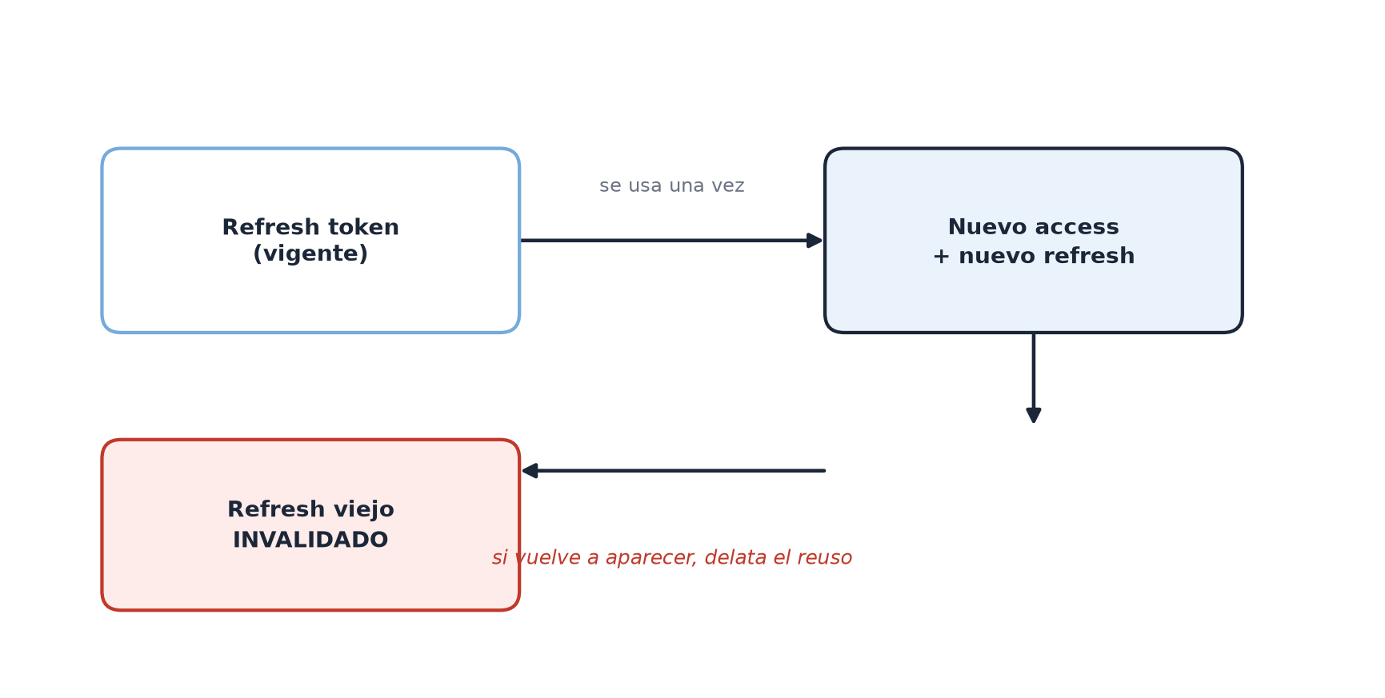
DETALLE
Refresh token en detalle
Fuente: RFC 6749 §10.4 (2012); RFC 7009 (2013); RFC 9700 (2025).
44 / 35
Notes:
Refresh token en detalle. Rotación: cada uso emite uno nuevo y el viejo se invalida.

Slide 45
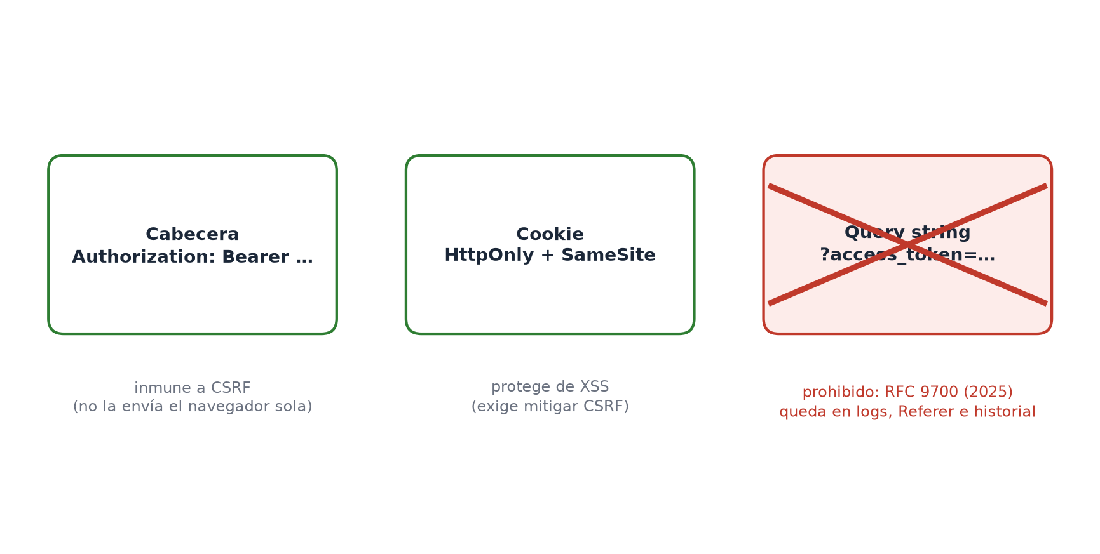
DETALLE
Transporte del token en detalle
Fuente: RFC 6750 §2 (2012); RFC 9700 (enero 2025).
45 / 35
Notes:
Transporte del token en detalle. Cabecera es el lugar correcto. Query está prohibido por RFC 9700.

